Slide 1
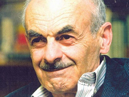
Окуджава Булат Шалвович (1924 – 1997 )
Работу выполнила Асташева О.Ю.

Slide 2
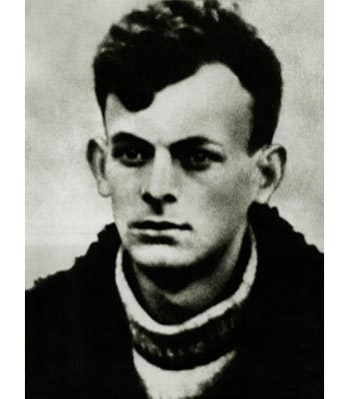
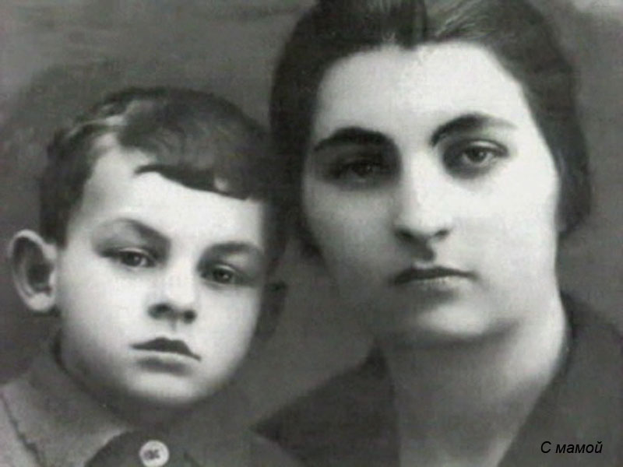
Разные годы жизни поэта…
Поэт, автор песен и музыки, прозаик, сценарист. При рождении родители дали сыну имя Дориан, в честь Дориана Грея... Через месяц переименовали в Булата.
Папа - грузин, мама – армянка. В 1937 году отец арестован и растрелян. Мама арестована и сослана в лагерь на 17 лет.

Slide 3
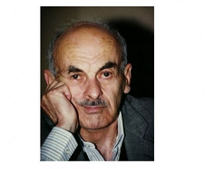
Война
В апреле 1942 года, в возрасте 17 лет, Окуджава пошёл на фронт добровольцем. Был направлен в 10-й Отдельный запасной миномётный дивизион. Затем, после двух месяцев обучения, был отправлен на Северо-Кавказский фронт. Был миномётчиком, потом радистом тяжёлой артиллерии. Был ранен под Моздоком.

Slide 4
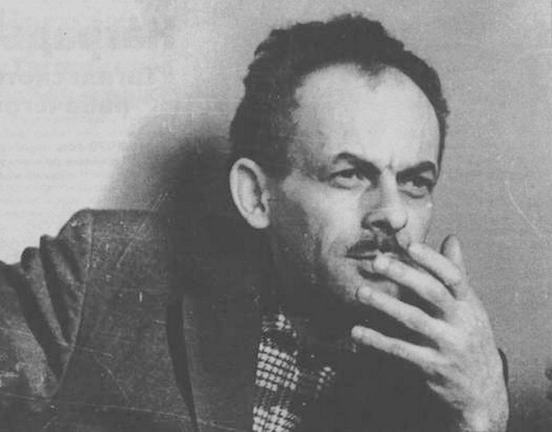
Творчество
В 1946 году сочинил свою первую песню «Неистов и упрям»
Во второй половине 1950-х годов им были созданы песни «Полночный троллейбус», «Ванька Морозов», «Король», «До свидания, мальчики», «Песенка про Черного кота» и многие другие

Slide 5
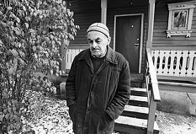
Авторская песня
Окуджаву часто называют одним из создателей и признанным патриархом жанра «авторская песня».

Slide 6
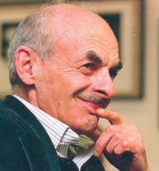
Проза
Первое прозаическое произведение Окуджавы – повесть Будь здоров, школяр! – было опубликовано в 1961 в альманахе «Тарусские страницы». Как и многие песни Окуджавы, оно было подвергнуто в прессе осуждению за «пацифизм», отсутствие «героического» пафоса.

Slide 7
Песни к кинофильмам
В 1970 году на экраны вышел фильм «Белорусский вокзал», в котором исполнялась песня на слова Булата Окуджавы «Здесь птицы не поют…». Так же его песни звучат и других не менее известных кинофильмах: «Соломенная шляпка», «Женя, Женечка и „Катюша“» и многих других. В общей сложности песни Окуджавы и на его стихи звучат в более чем 80-ти фильмах.

Slide 8
Последние годы
23 июня 1995 года в Париже состоялся последний концерт Булата Окуджавы, это событие происходило в Штаб-квартире ЮНЕСКО.
12 июня 1997 года Булат Окуджава скончался в Париже (в пригороде Кламар (Clamart)), в военном госпитале.
Перед самой смертью Булат Окуджава был крещён с именем Иоанн.

Slide 9
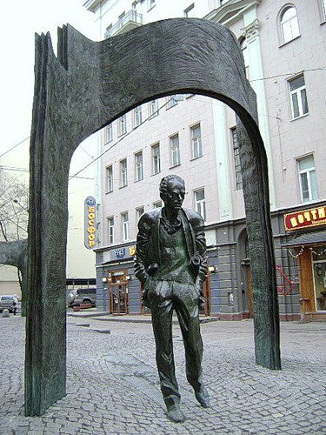
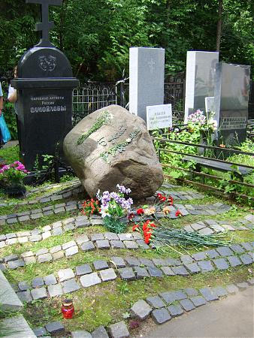
Похоронен на московском Ваганьковском кладбище. У дома 43 на Арбате, в котором жил Окуджава, 8 мая 2002 года ему был установлен памятник.

Slide 10
С т и х и о в о й н е
А мы с тобой, брат, из пехоты,
А летом лучше, чем зимой.
С войной покончили мы счеты...
Бери шинель - пошли домой.
Война нас гнула и косила.
Пришел конец и ей самой.
Четыре года мать без сына...
Бери шинель - пошли домой.
К золе и пеплу наших улиц
Опять, опять, товарищ мой,
Скворцы пропавшие вернулись...
Бери шинель - пошли домой.
А ты с закрытыми очами
Спишь под фанерною звездой.
Вставай, вставай, однополчанин,
Бери шинель - пошли домой.
Что я скажу твоим домашним,
Как встану я перед вдовой?
Неужто клясться днем вчерашним?
Бери шинель - пошли домой.
Мы все - войны шальные дети,
И генерал, и рядовой
Опять весна на белом свете...
Бери шинель - пошли домой.

Slide 11
Не вели старшина…
Не вели, старшина, чтоб была тишина.
Старшине не все подчиняется.
Эту грустную песню придумала война...
Через час штыковой начинается.
Земля моя, жизнь моя, свет мой в окне...
На горе врагу улыбнусь я в огне.
Я буду улыбаться, черт меня возьми,
в самом пекле рукопашной возни.
Пусть хоть жизнь свою укорачивая,
я пойду напрямик
в пулеметное поколачиванье,
в предсмертный крик.
А если, на шаг всего опередив,
достанет меня пуля какая-нибудь,
сложите мои кулаки на груди
и улыбку мою положите на грудь.
Чтоб видели враги мои и знали бы впредь,
как счастлив я за землю мою умереть!
...А пока в атаку не сигналила медь,
не мешай, старшина, эту песню допеть.
Пусть хоть что судьбой напророчится:
хоть славная смерть,
хоть геройская смерть -
умирать все равно, брат, не хочется.

